Slide 1
De modelado a impresión 3D
Cisneros Ruiz Omar Yosafat

Slide 2
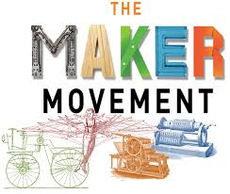
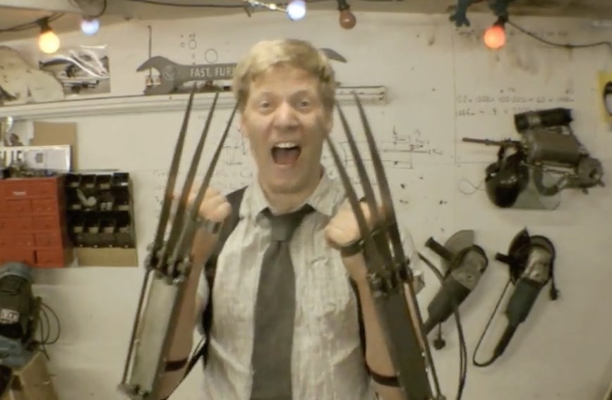
Filosofía del maker
Hacer las cosas por ti mismo.
Crear, innovar y compartir el conocimiento son principios que rigen este movimiento.

Slide 3
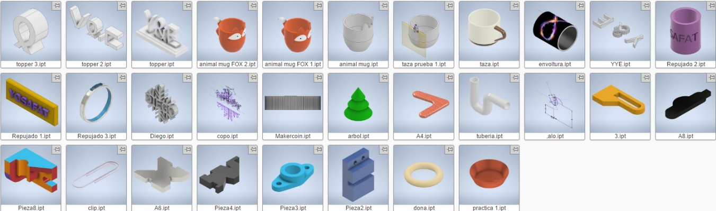
Justificación
Este semestre se llevo la materia de Modelado 3d en la que aprendimos a hacer distintas piezas con distintos propósitos desde piezas técnicas hasta tazas y anillos

Slide 4
Un nuevo proyecto personal
Ofrecer soluciones tecnológicas a problemas cotidianos y no tan cotidianos.
Consultoría.
Modelado en 3d
Impresión en 3d

Slide 5
Objetivos
Aprender el uso de inventor
Aprender el uso de Creality Slicer
Desarrollar primera encuesta
Analizar los resultados de esta encuesta

Slide 6




Encuesta
Se realizo una encuesta con +100 participantes, los cuales son estudiantes universitarios de distintas carreras, en escuelas tanto públicas como privadas, siendo utilizado un muestreo por conglomerado.

Slide 7
Resultados
Al clasificar a los participantes en áreas dependiendo de su carrera se observo que áreas conocen mas de esta tecnología
También se observo que el promedio no llega en ningún caso a 3
Menos del 1% domina el tema

Slide 8
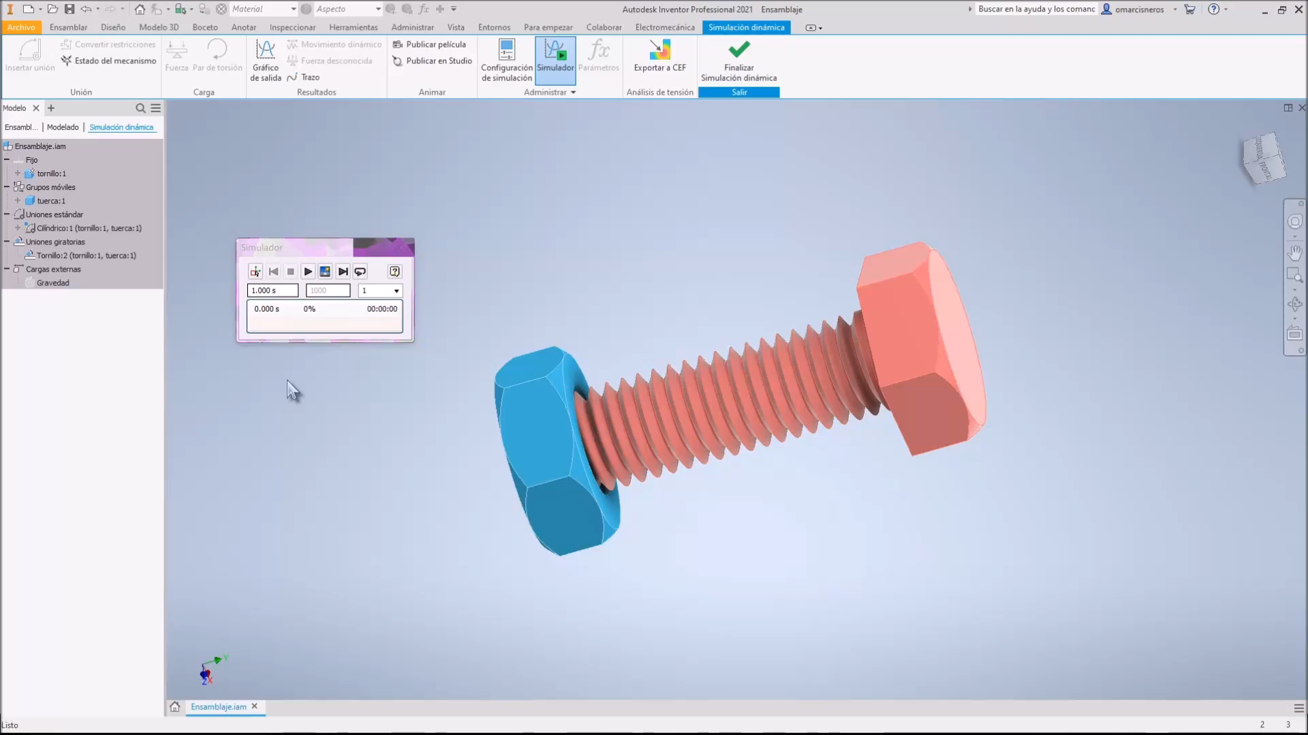
Demostración en Inventor

Slide 9
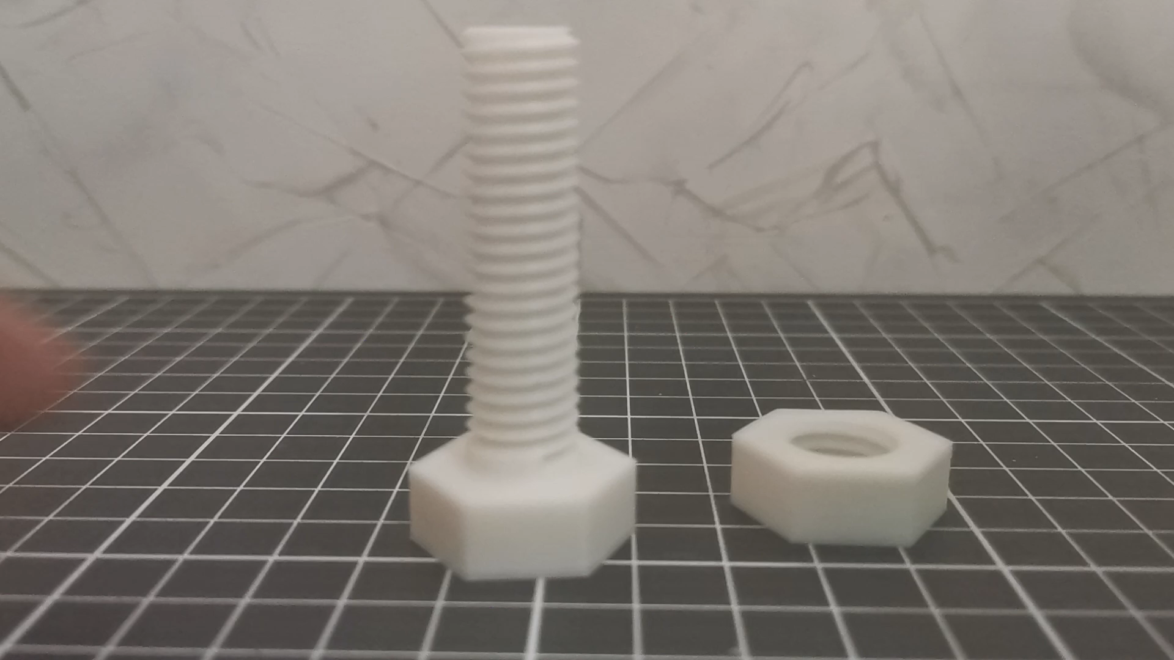
Demostración de la impresión

Slide 10
Resultados 2

Slide 11
Conclusiones
Se aprendió el uso de inventor con las clases y demás practicas realizadas por mi cuenta
Se aprendió el uso de Creality Slicer y se opto por pasar a PrusaSlicer
Se desarrollo y aplico la encuesta
Se analizaron los resultados de esta encuesta

Slide 12
Mejoras a futuro
Desarrollar una marca
Redes sociales
Pagina web
Entorno para costear impresiones
Investigación con diferentes poblaciones
Crear un modelo de negocio
Implementar mas servicios
Implementar OctoPi

Slide 13
Gracias por su atención

